Slide 1
технологии на занятиях
по английскому языку
Мастер–класс
Автор: Спицына Г.Н. педагог ДО

Slide 2
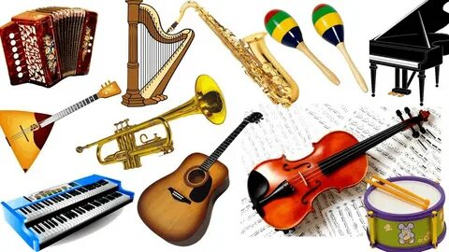
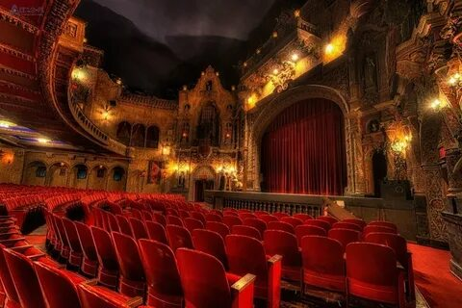
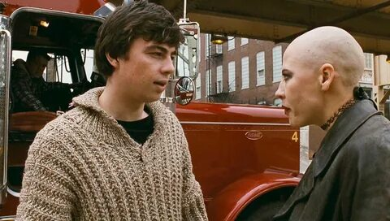
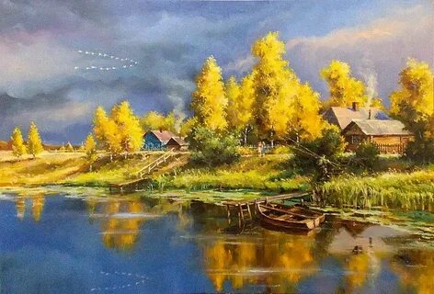
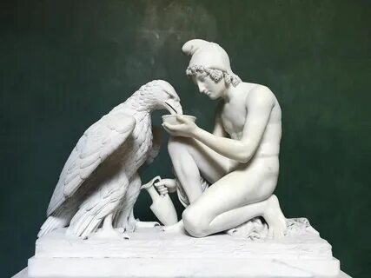

Slide 3
искусство

Slide 4
Цель мастер-класса:
показать на
практике
методы и приемы инновационной
арт-технологии,
помогающие
раскрыть
творческий
потенциал
личности
учащегося.

Slide 5
Арт-технологи позволяют сделать процесс обучения более насыщенным и интересным, дают удивительные возможности развить эмоциональную сферу, образное мышление, воображение, творческий потенциал учащегося.

Slide 6
Арт-технологии на занятии
иностранного языка:
использование средств иллюстративной наглядности;
просмотр видеофильмов;
прослушивание музыкальных произведений;
создание коллажей на различные темы;
- разучивание стихов, рифмовок, песен;
художественное сочинение;
- инсценирование;
исполнение различных ролей в диалогах; - ролевые игры.

Slide 7
Самыми распространенными видами арт-технологий являются визуальные арт-технологии.
Это применение, прежде всего, иллюстративного материала, средств наглядности (картинок, таблиц, слайдов, коллажей, диаграмм, кукол, масок). Визуальные арт-технологии как нельзя лучше воплощают собой один из первостепенных дидактических принципов (по Я. А. Коменскому) - принцип наглядности. А наглядность в свою очередь повышает мотивацию обучаемых, развивает творческое воображение и мышление, способствует и даже облегчает усвоение учебного материала. Работа с наглядным материалом стимулирует учащихся на говорение и аудирование.

Slide 8
1.Сказкотерапию – различные сказки, когда мы учимся читать, фонетические сказки, грамматические.
2.Коллажирование
3.Ритмичные физкультминутки
4.Работа с песнями и музыкой
5.Пантомимы
6.Crafts (прикладное искусство)
7.Рисование и раскраски.
В своей практике я использую следующие арт-педагогические технологии:

Slide 9
«
Космический корабль
(направленная визуализация
I need in…)
Ты летишь на неизвестную комическую станцию. Ты оставляешь все и всех позади. Ты не знаешь, когда ты вернешься обратно. Ты можешь взять с собой только один контейнер, но можешь положить туда все, что хочешь. Можешь взять с собой что угодно, но выбирай внимательно, потому что это твой единственный шанс. Построй свой контейнер и наполни его моделями из пластилина того, что ты хочешь взять с собой.
ПРАКТИЧЕСКАЯ ЧАСТЬ

Slide 10
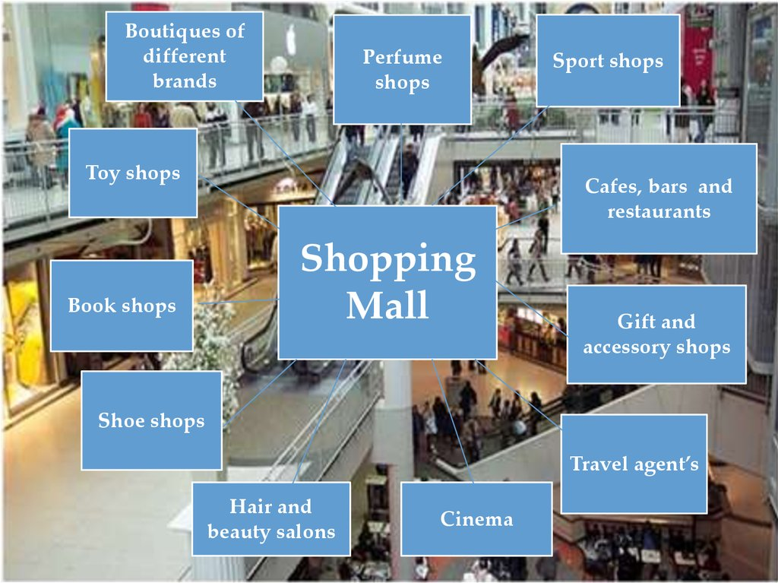
Групповой коллаж «Shopping Mall»

Slide 11
Итак, применяя арт-технологии:
- практически каждый учащийся может стать полноправным участником занятия и для этого не требуется от него каких-либо специальных способностей (музыкальных, художественных, пластических), у каждого есть возможность проявить себя;
- в процессе работы учащийся раскрывает свои чувства, настроения, мысли, свое отношение к окружающему миру, что позволяет лучше узнать его и помочь;
- арт-технологии позволяют повысить качество усвоения изученного материала, и позволяют настроить работу по наиболее значимым каналам восприятия для всей группы учащихся.

